Slide 1
VUE开发技(xia)巧(che)
super @ 快乐学习

Slide 2
核心思想
1.数据驱动
2.组件化

Slide 3
props
传递对象、数组解决双向数据问题
传递方法解决事件问题

Slide 4
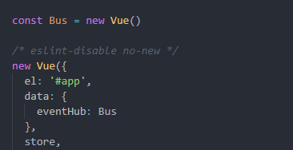
事件总线BUS
多次被触发的问题
异步问题

Slide 5

空白演示
问题重现
A页面触发事件, B页面、C页面监听事件；
如果只有B页面监听事件，那没有问题。
如果打开C页面，监听事件，这时候再打开B页面，还是会多触发下C页面的监听事件
Speaker name and title here
解决办法
NEXT

Slide 6
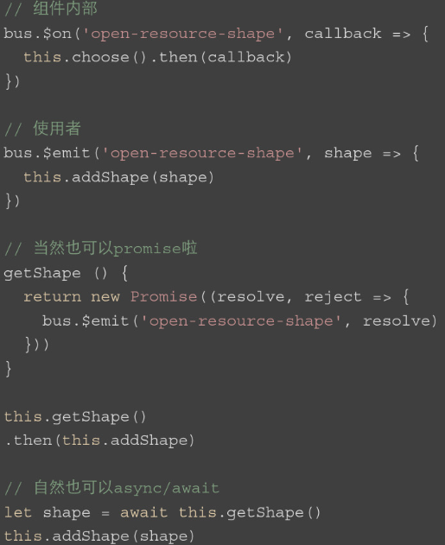
空白演示
Speaker name and title here

Slide 7
$attrs/$listeners
用于属性/事件的传递
attrs通常配合inheritAttrs使用

Slide 8
provide/inject
祖先组件向其所有子孙后代注入一个依赖
非响应式

Slide 9
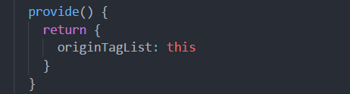
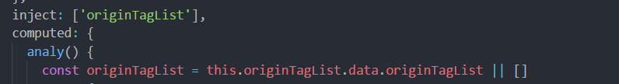
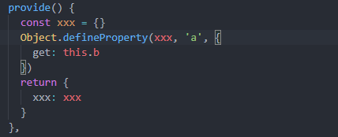
空白演示

Slide 10
外部JS的引入
html中引入
webpack引入
render构建<script>标签引入

Slide 11
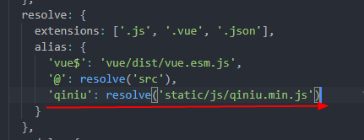

下一页

Slide 12
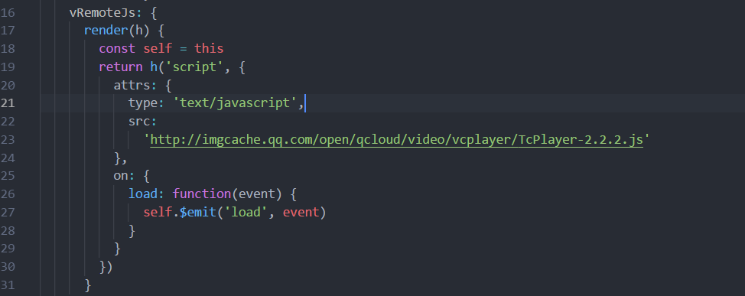

Slide 13
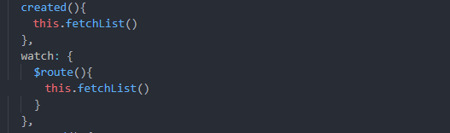
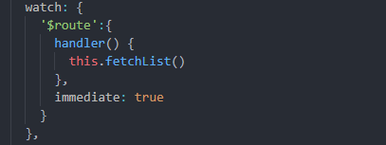
Watchers的初次执行

Slide 14
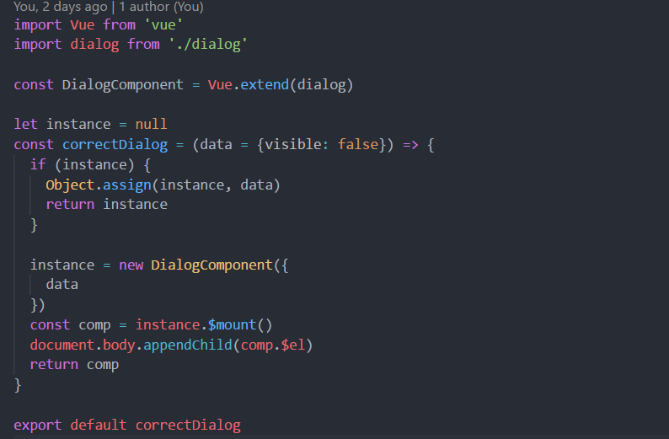
全局方法调用组件

Slide 15
组件的继承与扩展
slot
mixins/extends
functional component

Slide 16
mixins/extends
extends触发的优先级比mixins更高
钩子函数中优先调用mixins和extends继承的父类
选项合并中props，methods, components 和 directives混合合并

Slide 17
functional components
JSX
性能好
HOC

Slide 18
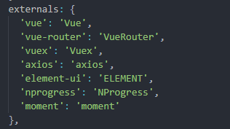
打包优化
打包 vender 时不打包 vue、vuex、vue-router、axios 等，换用cdn 直接引入
到根目录的 index.html 中。
在 webpack 里有个 externals，可以忽略不需要打包的库

Slide 19
Q&A
Speaker name and title here

